Slide 1
YOLO v1 (2)
You Only Look Once: Uniﬁed, Real-Time Object Detection
2024-10-07
2115686 최세인

Slide 2
Index
1. Code
2. To Do

Slide 3
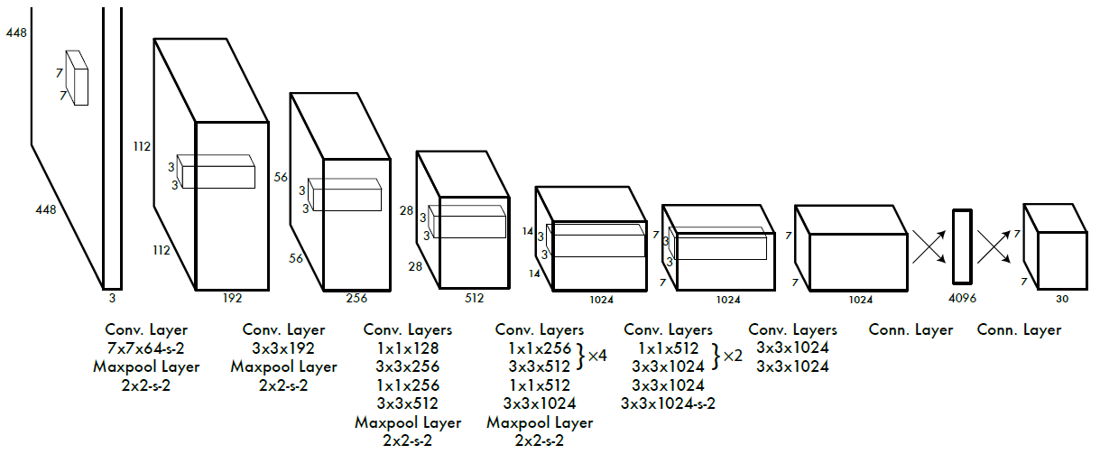
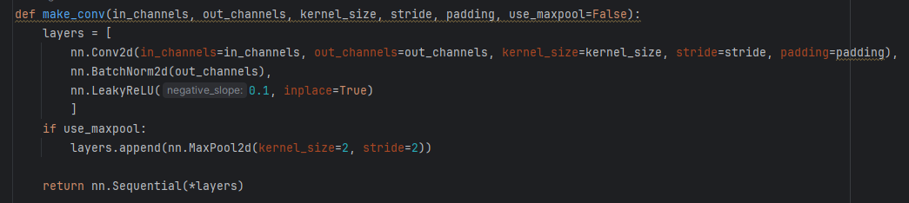
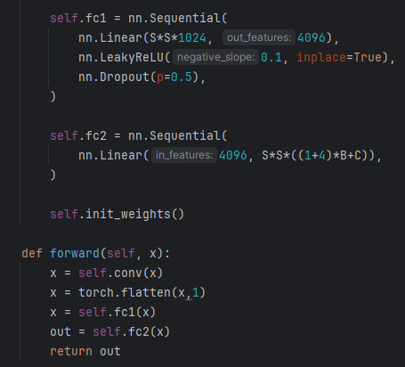
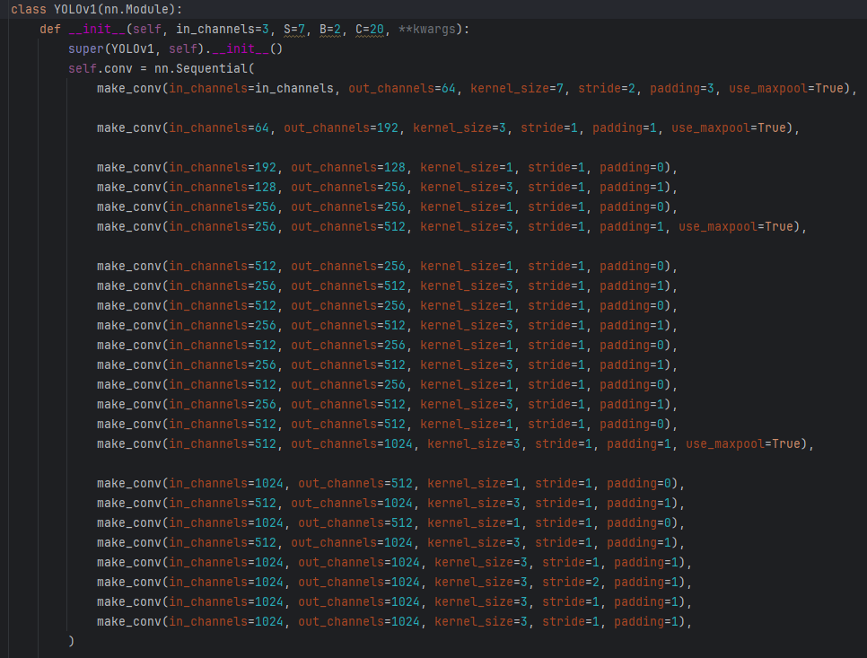
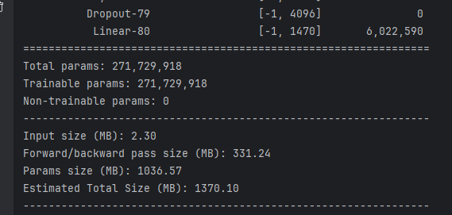
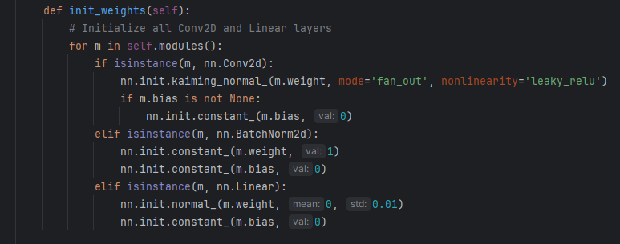
Darkent model
darknet for Detection Training
Summary Output ⬇️

Slide 4
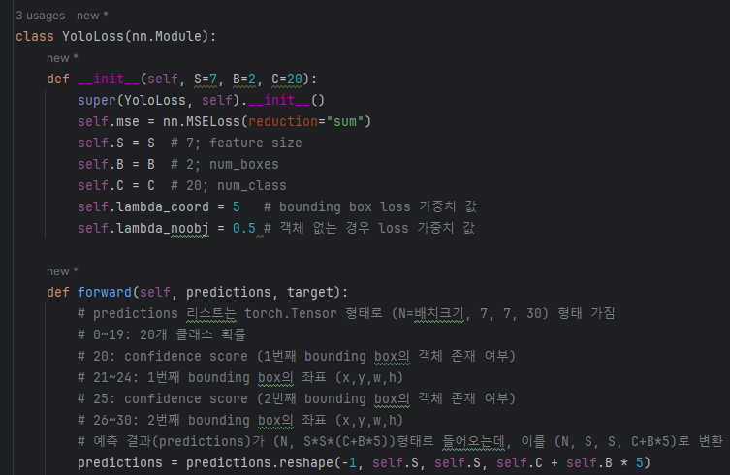
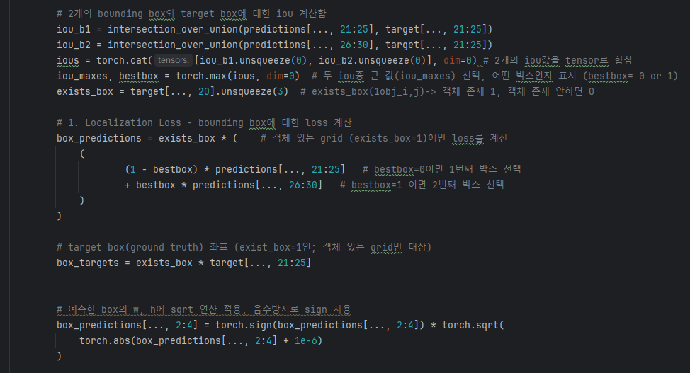
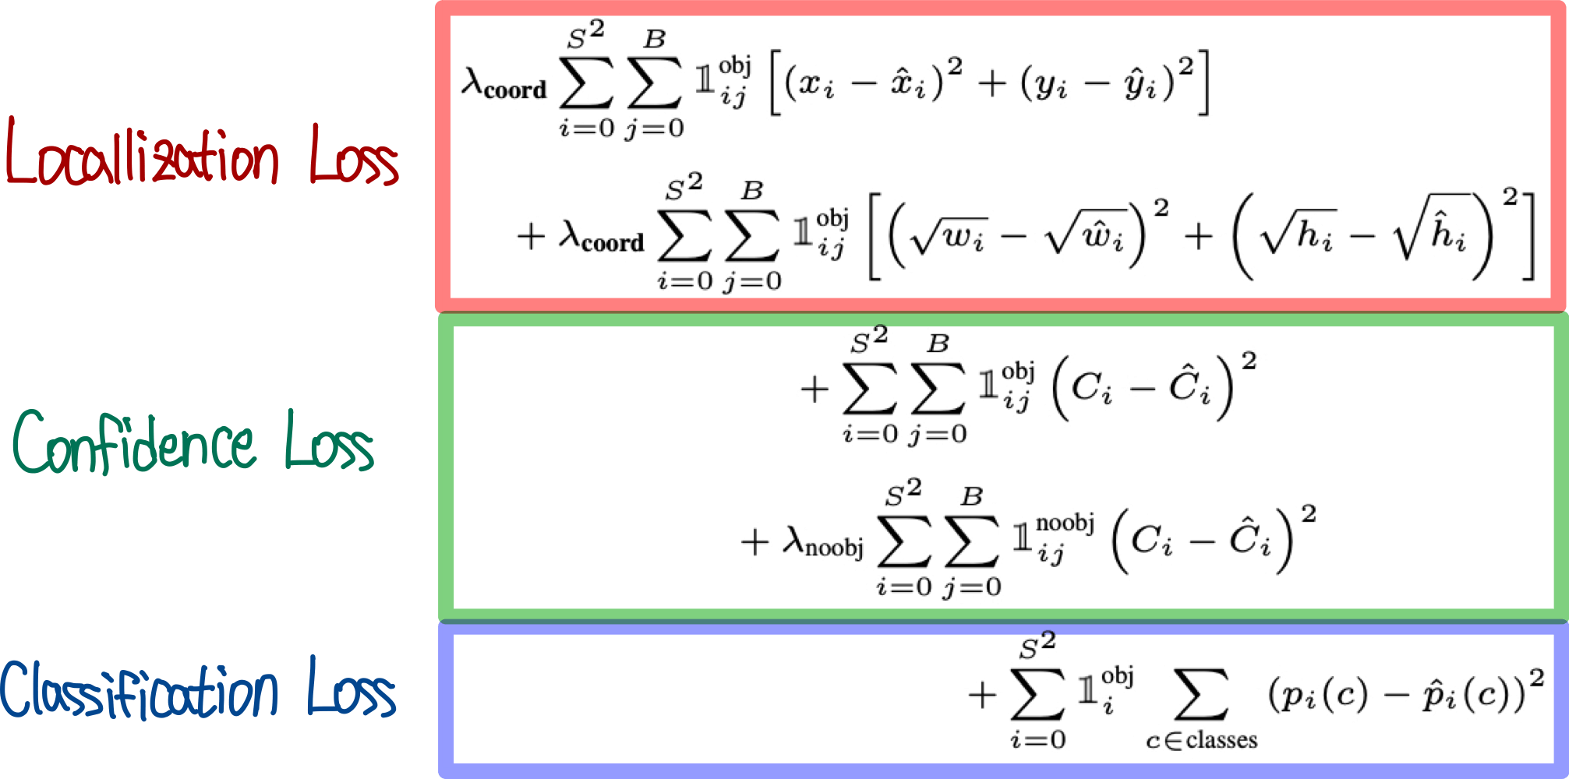
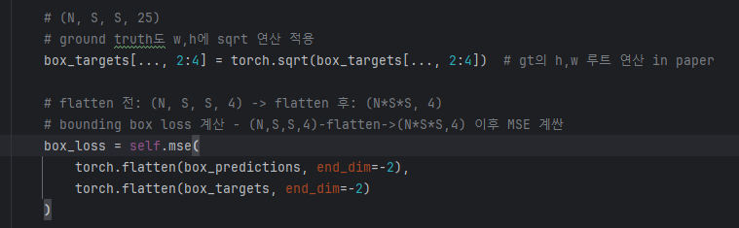
Loss Function
❓
1
1
1
0
1
c1 | x1 | y1 | w1 | h1 | c1 | x2 | y2 | w2 | h2

Slide 5
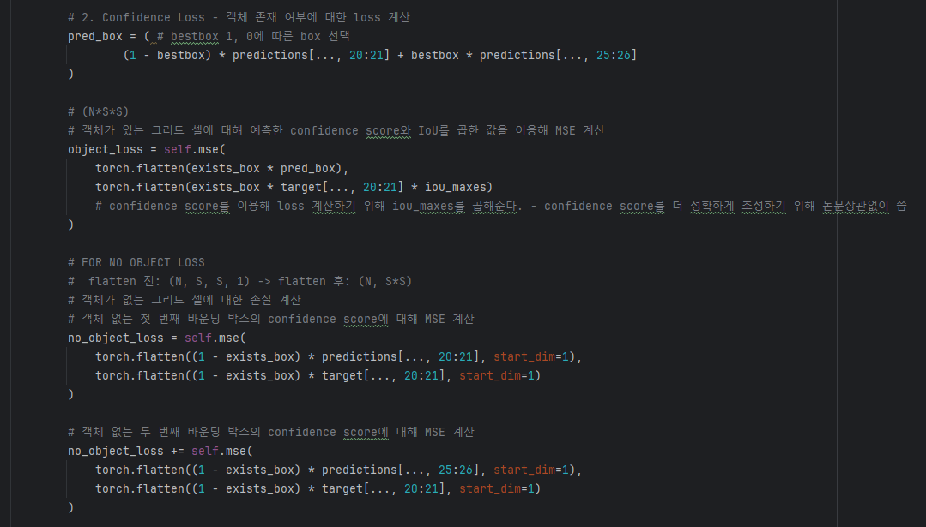
Loss Function

Slide 6
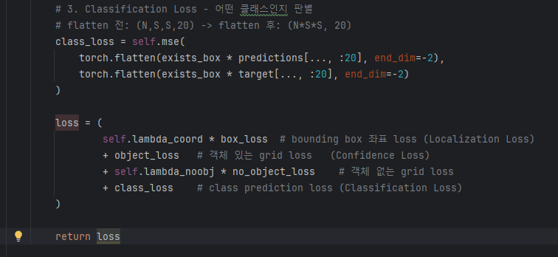
Loss Function

Slide 7
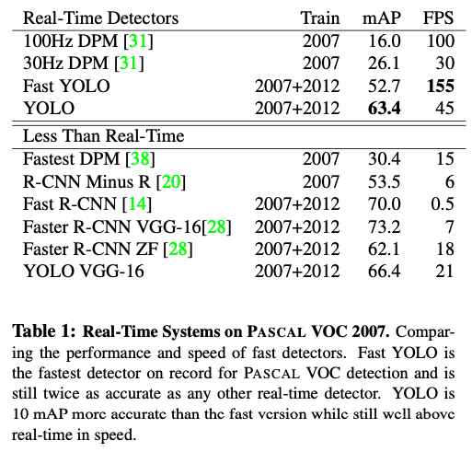
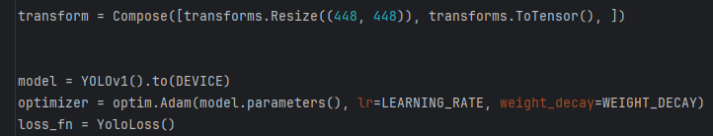
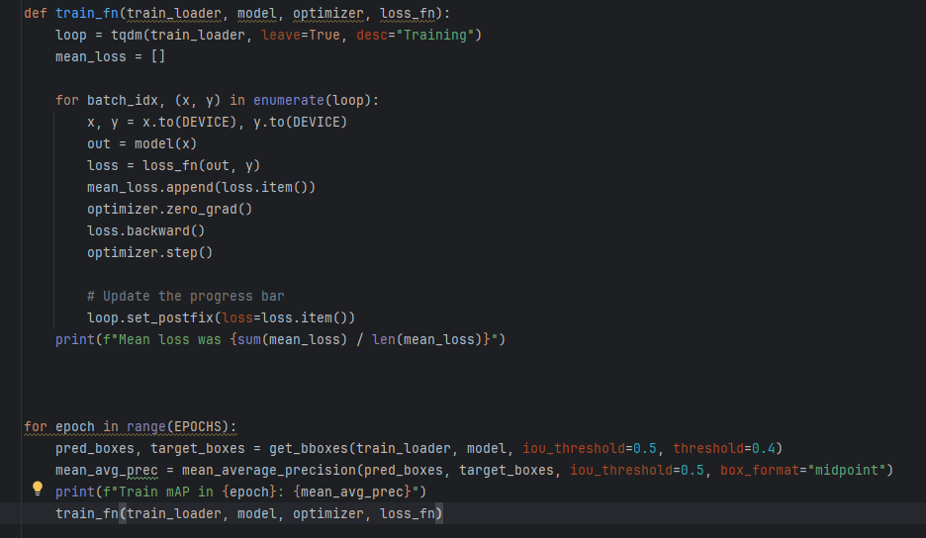
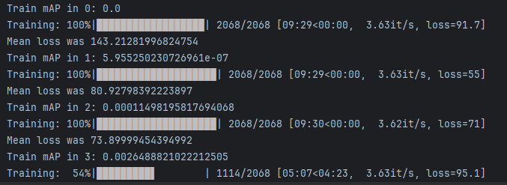
Training

Slide 8
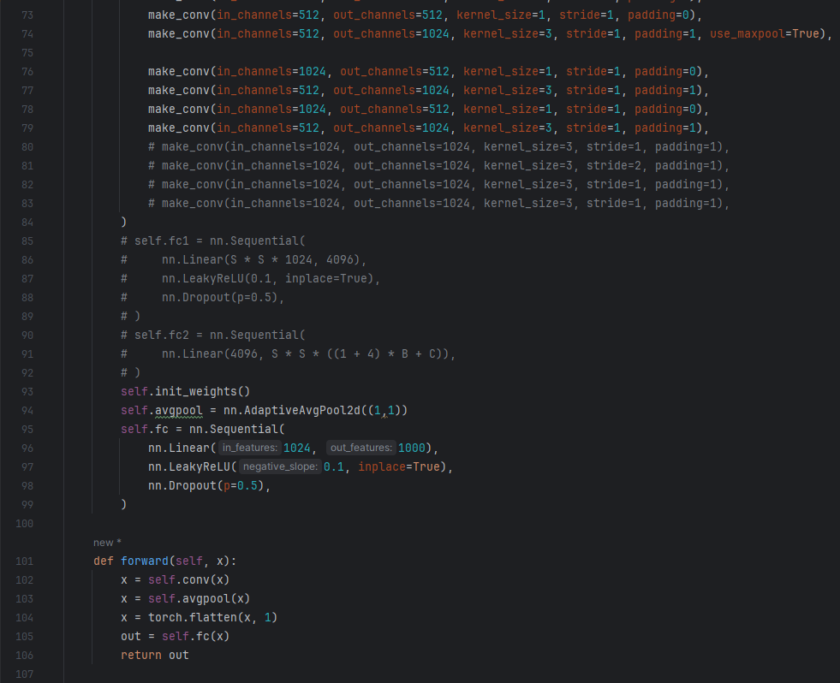
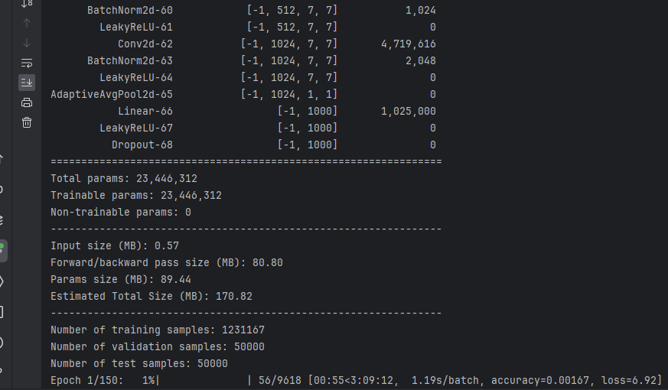
To Do
데이터셋 전처리
이전 차수에서는 x1,y1,x2,y2로 처리했는데, x,y,w,h 형식으로 바꿔서 새로 넣기
이미지넷 학습시켜서 활용 – paper val 88%

